Slide 1
재직자 과정 OO반
OO 프로젝트
2016. 05. 09
Ver. 0.9

Slide 2
프로젝트 관리 일정별 작업 내용
작업시기 | 작업 내용 | 소요 시간 | 상세 내용 | 산출물 | 비고
프로젝트 시작 시 | 비즈니스 모델 선정 | 별도진행 | 프로젝트의 주제 선정 및 해당 주제에 대한 전략 등 도출 기존에 프로젝트 수행하던 방식대로 진행하되, 산출물은 비즈니스 모델 캔버스로 작성 | 비즈니스 모델 캔버스
 | 마일스톤 정의 | 1일 | 선정한 프로젝트 개발에 적합한 프로젝트 일정 및 마일스톤을 정의 마일스톤 명, 마일스톡 목표 이미지 향후 진행할 프로젝트에 대해 마일스톤 정의 마일스톤 목표 정하기 마일스톤에서 수행할 액티비티 정의 7개 알파의 상태를 매핑해 보기 | 마일스톤 정의서
각 마일스톤 진입 | 수행 액티비티 재정의 (n번 수행) | 1시간 | 해당 마일스톤 진행할 액티비티, 산출물 리뷰 및 변경 필요 시 재정의 | 마일스톤 정의서 수정
각 마일스톤 종료 | 프로젝트 Health Check | 1시간 | Project Health Check 마일스톤 회고/ Health Check 시 부족한 영역에 대한 복구 방안 수립 | Project Health Check Report | 제공하는 엑셀 파일 이용 매번 동일인 체크 필요
프로젝트 종료 시 | 프로젝트 회고 | 4시간 | 전체 프로젝트 진행 관련한 잘된 점, 부족한 점, Lessons Learned 프로젝트 수행 시행착오를 반영한 마일스톤 재정의 | 프로젝트 Lessons Learned 마일스톤 정의서
1
2
3
4
5

Slide 3
1. 비즈니스 모델 선정
문제 | 솔루션 | 고유의 가치제안 |  | 경쟁 우위 | 고객군
 | 핵심지표 |  |  | 채널
비용구조 |  |  | 수익원
모든 사람들은 취미를 가지고 있다.
취미를 통해 얻은 재주와 능력을 누군가에게 제공하고 가치를 얻거나, 소통하는 서비스는 많지 않다.
기존에 존재하는 서비스들은 취미를 즐기는 사람들에게는 너무나 상업적이고 전문적인 공간이다.
기존대안:탈잉, 오투잡 , 번개장터
위치 기반을 통한 재능 판매,
실시간 채팅을 통해 사용자들간의 소통 제공
내가 가진 ‘무언가’를 제공하고 가치를 창출할 수 있는 능력 마켓
위치 기반을 통해 나와 가까운 사람과의 재능 을 제공하고 소통할 수 있는 지역 기반 능력 마켓
능력을 가지고 있는
사람들
(콘텐츠 생성자)
다른 능력을 알기 원하는 사람들
(콘텐츠 소비자)
얼리어답터 :
누군가에게 재공 할 수 있는 ‘무언가’를 가진 사람
상위개념 :
재능 공유를 통한 판매와 소통
회원가입
위치 기반 시스템
채팅
재능 공유
태그 기능
웹
지인
페이스북
호스팅 비용 – 헤로쿠(플랫폼 서비스)이용으로 현재 무료
광고를 통한 수익 창출

Slide 4
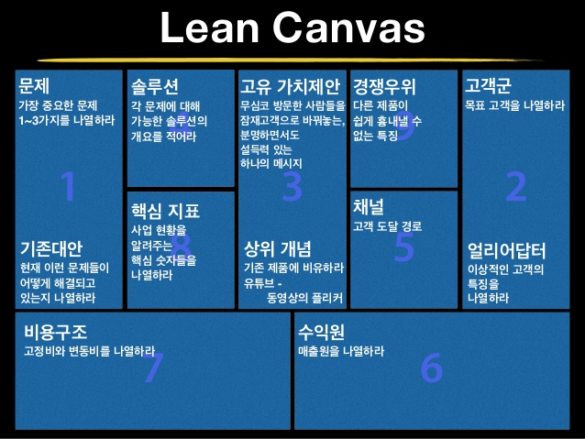
[참고] 비즈니스 모델 선정 - 작성 방법
프로젝트에 적용할 주제를 린캔버스 기반으로 작성한다.

Slide 5
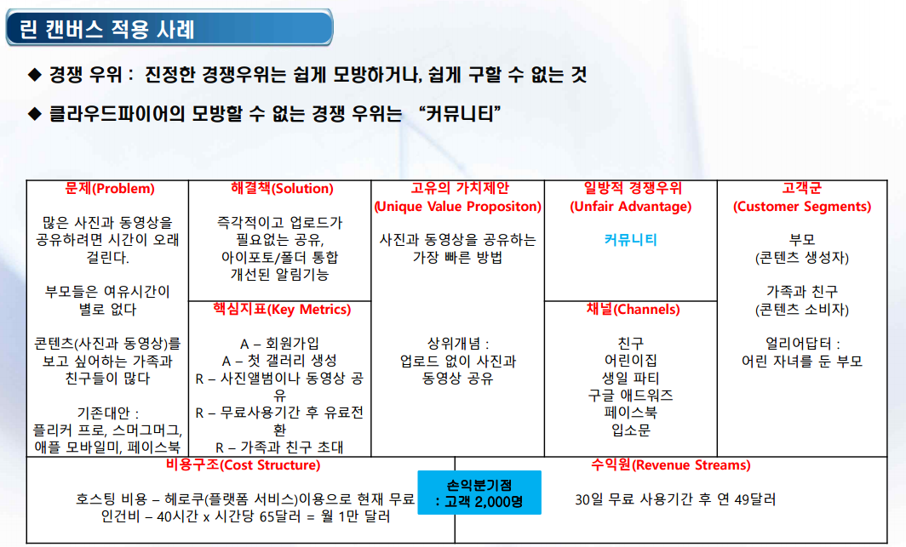
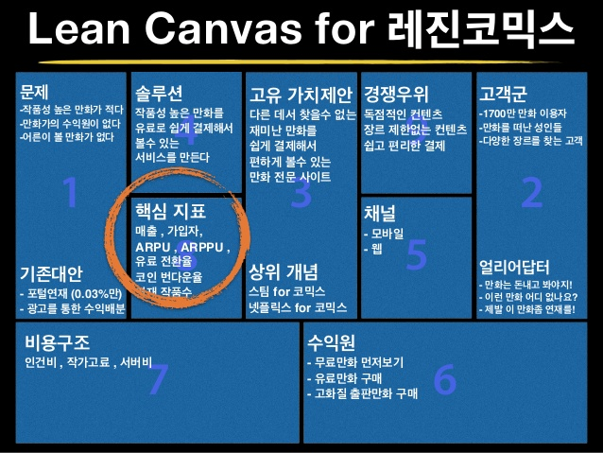
[린캔버스 샘플]
클라우드파이어 사례

Slide 6
[참고] 마일스톤 정의 – 작성 예시
마일스톤 명 | 기간 | 마일스톤 정의 | 마일스톤 목표 이미지 | 비고
요구사항 정의 | 2D | 프로젝트를 수행하기 위한 요구사항을 수집하는 단계 | 본 프로젝트의 성공적 개발을 위해 중요 이해관계자를 식별하고 그들로부터 본 시스템에 가장 적합한 요구사항을 수집하여 프로젝트 성공의 기반을 마련한다. | 클라이언트 인터뷰 요구사항 분석
분석 | 2D | 수집된 요구사항을 분석하고 정리 하는 단계 | 이해관계자들로부터 수집된 요구사항의 범위 및 제약사항을 설정하여 구체적으로 적용하기 위한 문서화 한다. | DB 설계
설계 | 2D | 문서작업을 기반한 아키텍처 선정 단계 | 기술 위험과 적용 가능한 조직의 제약사항을 해결하고 팀 역할 분배 및 목적에 부합하는 아키텍처 확립한다. | ERD
개발 | 2W | 확립된 아키텍처 기반으로 개발 진행 단계 | 맡은 역할의 목표를 효과적으로 달성한다.
이행 | 3D | 이해관계자들이 소프트웨어 시스템의 결과를 수용하는 단계 | 이해관계자들 목적에 부합한다는 것을 수용하고 해당 시스템을 제공한다.

Slide 7
2. 마일스톤 정의 (2/2) – 각 마일스톤별 7알파 상태 설정
마일스톤 명 | 이해관계자 | 기회 | 요구사항 | S/W | 팀 | 작업방식 | 작업
요구사항 정의
분석
설계
개발
이행
식별
기회식별
개념정의
솔루션 필요성 확인
범위정의
솔루션 가치 확인
요건정의
솔루션 가치 확인
요건정의
팀빌딩
솔루션 타당성 검증
작업참여
솔루션 타당성 검증
아키텍처 선정
팀빌딩
원칙수립
과업확정
아키텍처 검증
작업방식 확정
사전준비
사용가능
작업참여
솔루션 개발
요건합의
사용가능
작업수행
시범적용
작업시작
요건구현
배포준비
전체적용
작업진행
작업방식 내재화
목표달성
배포합의
운영
팀 해산
사용종료
작업종료
운영종료

Slide 8
[참고] 마일스톤 정의 – 각 마일스톤별 7알파 상태 설정
Customer
Solution
Endeavour
Recognized
Identified
Conceived
Principles Established
Initiated
Represented
Solution Needed
Project
요구사항 정의
Involved
Value Established
Bounded
Architecture
Selected
Seeded
Foundation Established
Prepared
Formed
In Use
Started
Project 분석
Coherent
Demonstrable
In Agreement
Viable
Acceptable
Usable
Collaborating
In Place
Under Control
설계
Usable
Addressed
Ready
Performing
Working well
Satisfied for Deployment
Addressed
Fulfilled
Ready
Performing
Working well
(Concluded)
(반복적) 개발
Concluded
Satisfied in Use
Benefit Accrued
Operational
Adjourned
Retired
Closed
Project 이행
Retired

Slide 9
Ⅱ. 실습 주제별 작성
2. 마일스톤(요구사항 정의) 수행계획 수립
마일스톤(단계) | 알파 | 처음 알파상태 | 목표 알파상태 | 세부 설명 활동 기법(산출물)
요구사항 정의 | 이해관계자 |  | 식별, 대표선출
 | 기회 |  | 기회식별, 솔루션필요성확인,솔루션가치확인 | 클라이언트 인터뷰, 제안서 (주제선정, 주제 타당성, 벤치마킹 (장단점 파악))
 | 요구사항 |  | 개념정의,범위정의 | 프로젝트 일정관리
 | 소프트웨어 시스템 |  | 아키텍처선정 | 시스템구조 구성도(use case)
 | 팀 |  | 팀 요건정의, 팀 구성 | 팀 조직도 및 업무분장
 | 작업방식 |  | 원칙수립, 작업방식확정
 | 작업 |  | 과업확정, 사전준비 | 팀 구성도 , 간트 차트,

Slide 10
Ⅱ. 실습 주제별 작성
2. 마일스톤(분석) 수행계획 수립
마일스톤(단계) | 알파 | 처음 알파상태 | 목표 알파상태 | 세부 설명 활동 기법(산출물)
분석 | 이해관계자 |  | 작업참여 , 배포기준 합의
 | 기회 |  | 솔루션 타당성 검증 | 시나리오
 | 요구사항 |  | 요건정의 , 요건합의 | 요구사항 정의서(목차) , 요구사항 명세서(상세) , 시스템 요구사항 명세서 , 데이터베이스 요구 정의서
 | 소프트웨어 시스템 |  | 아키텍처 검증
 | 팀 |  | 팀구성
 | 작업방식
 | 작업

Slide 11
Ⅱ. 실습 주제별 작성
2. 마일스톤(설계) 수행계획 수립
마일스톤(단계) | 알파 | 처음 알파상태 | 목표 알파상태 | 세부 설명 활동 기법(산출물)
설계 | 이해관계자 |  | 작업참여 | 프로젝트 기능 정의서
 | 기회
 | 요구사항
 | 소프트웨어 시스템 |  | 사용가능 | 아키텍처 체크리스트
 | 팀 |  | 팀 빌딩
 | 작업방식 |  | 시범적용 , 전체적용 | 코딩스타일 (주석)
 | 작업

Slide 12
Ⅱ. 실습 주제별 작성
2. 마일스톤(개발) 수행계획 수립
마일스톤(단계) | 알파 | 처음 알파상태 | 목표 알파상태 | 세부 설명 활동 기법(산출물)
개발 | 이해관계자 |  | 작업참여
 | 기회 |  | 솔루션개발
 | 요구사항 |  | 요건구현, 니즈충족 | 객체모델(Class Diagram, Sequence Diagram) ERD(물리모델) , ERD(논리모델) , 인터페이스 설계도(DAO)
 | 소프트웨어 시스템 |  | 배포준비
 | 팀 |  | 작업수행 | 프로그램 코드
 | 작업방식 |  | 작업방식내재화
 | 작업 |  | 작업시작 , 작업진행 ,목표달성 | 데이터베이스 테이블

Slide 13
Ⅱ. 실습 주제별 작성
2. 마일스톤(이행) 수행계획 수립
마일스톤(단계) | 알파 | 처음 알파상태 | 목표 알파상태 | 세부 설명 활동 기법(산출물)
이행 | 이해관계자 |  | 배포합의 , 사용만족
 | 기회 |  | 이익 발생
 | 요구사항
 | 소프트웨어 시스템 |  | 운영
 | 팀 |  | 팀해산
 | 작업방식 |  | 사용종료
 | 작업 |  | 작업종료 | 프로젝트 완료 보고서

Slide 14
3. 마일스톤별 세부 타스크 및 산출물 정의
마일스톤 명 | 수행타스크 | 수행 산출물 | 비고

Slide 15
[참고] 마일스톤별 세부 타스크 및 산출물 정의 작성 방안
마일스톤 명 | 수행타스크 | 수행 산출물 | 비고
요구사항 정의 | 이해관계자 식별 요구사항 정의 | 요구사항 정의서
분석
설계
개발
이행
각 마일스톤 진입 시 해당 마일스톤에 대한 수행 타스크 및 수행 산출물만 정의

Slide 16
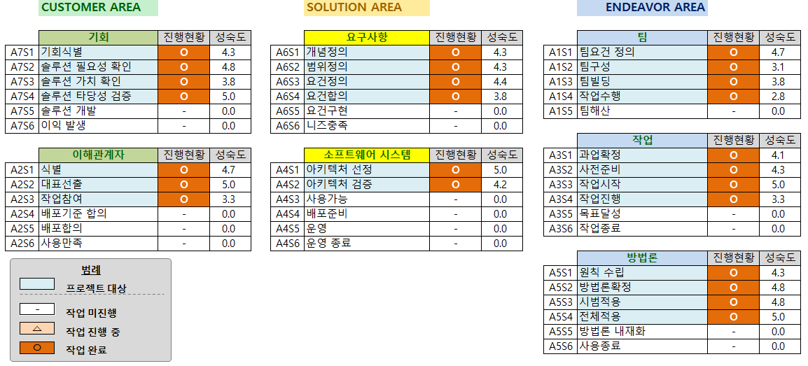
4. Project Health Check – OO 단계
진단결과 및 해결방안
이해관계자: 이해 관계자 식별이 되지 않아 의사결정 필요 시 빠른 의사결정이 어려움
요구사항: 이해관계자 식별이 어려워 요구사항에 대한 정의 작업이 지연되고 있음
이해관계자의 종류 식별 후 해당 롤을 수행할 팀원 선정. 팀원이 어려운 경우 강사나 매니저에게 해당 롤을 위임하기로 함

Slide 17
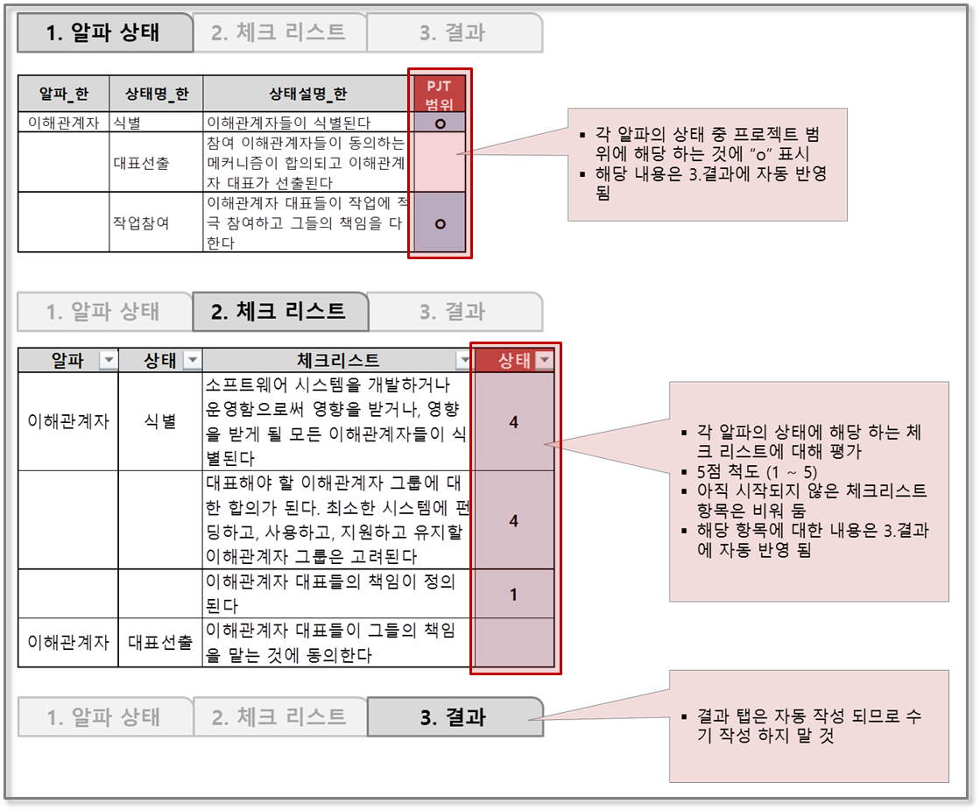
4. Project Health Check – 작성 방법
별첨된 엑셀 파일 [에센스1.0_알파상태_체크리스트_HealthCheck_v1.6] 파일을 열어서 다음의 순서대로 작성 한 후 최종 결과 값을 복사하여 ppt에 첨부 한다.
알파의 상태 탭을 선택하고 각 알파의 상태 중 해당 마일스톤에 해당 되는 내용에 “ㅇ” 표시 하면, 해당 내용은 결과 탭에 자동 반영된다.
체크리스트 탭을 선택하고 각 알파의 체크리스트를 5점 척도로 평가 한다. 해당 내용은 결과 탭에 자동 반영된다.
[3.1 결과] – 한글 결과 [3.2 결과_en] – 영어 결과
결과 탭의 결과 내용을 복사한 후 ppt에 첨부한다.

Slide 18
5. 최종 마일스톤 재정의 (1/2)
마일스톤 명 | 기간 | 마일스톤 정의 | 세부 타스크 | 산출물

Slide 19
2. 마일스톤 재정의 (2/2) – 각 마일스톤별 7알파 상태 설정
마일스톤 명 | 이해관계자 | 기회 | 요구사항 | S/W | 팀 | 작업방식 | 작업
요구사항 정의
분석
설계
개발
이행

Slide 20
[참고] 최종 마일스톤 정의 작성 요령
마일스톤 재정의를 통한 방법론 재정의
프로젝트 종료 후 회고를 하며 좋았던 점과 시행 착오를 했던 항목을 정리한 후 해당 내용 반영하여 마일스톤을 다시 정의
각 마일스톤 명, 정의, 마일스톤별 7 알파의 상태 변화, 수행 타스크, 산출물 등을 최종 확정하여 TO-BE 방법론을 정의

